Slide 1
Перша медична допомога при теплових і сонячних ударах
Виконала учениця 11-А класу
Ковальова Анастасія

Slide 2
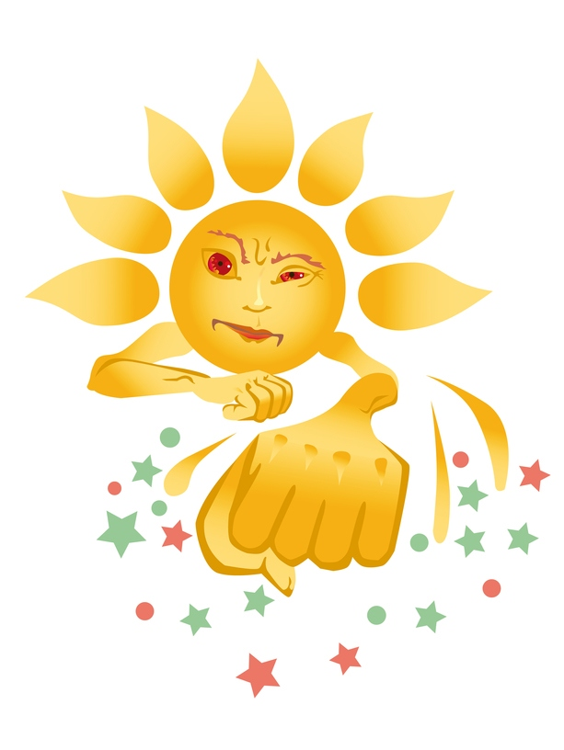
Тепловий і сонячний удари — це патологічні стани, що
супроводжуються сильним головним болем,
головокружінням, загальною слабкістю, зблідненням,
сповільненням рухів. Можливі нудота, блювання,
короткочасна втрата свідомості, підвищення тем­ператури
тіла до +40-+41°С. При подальшому впливі високої
температури шкіра обличчя й губ синіє,
посилюється задишка. Пульс стає
слабким і може зовсім зникну­ти.
З'являються занепокоєння, марення,
галюцинації та
судороги

Slide 4
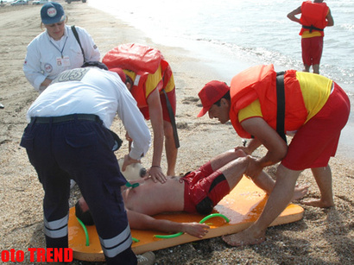
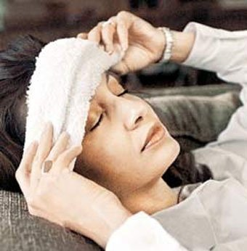
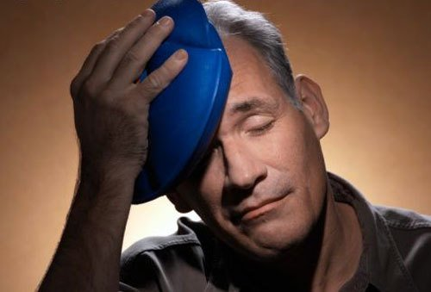
Перша медична допомога
швидко перенести потерпілого в прохолодне місце,
покласти на спину, піднявши дещо ноги, зняти або
розстебнути одяг
Змочити голову холодною водою
або покласти на неї змочений
холодною водою рушник, холодні
примочки на лоб

Slide 5
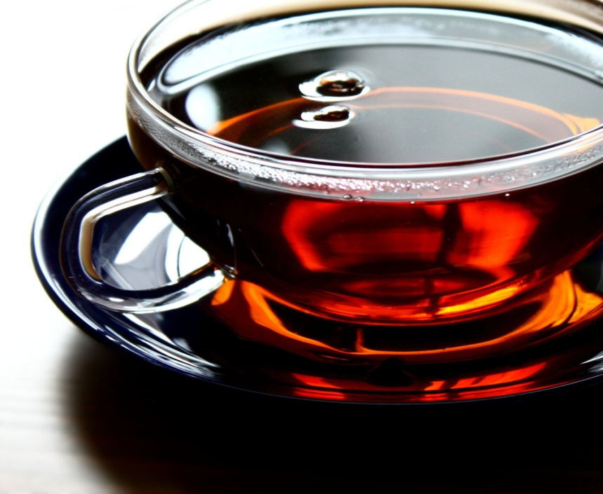
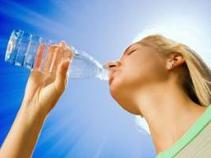
якщо людина не знепритомніла, корисно дати їй міцний
холодний чай, холодну воду. У випадку зупинки дихання і
серцевої діяльності необхідно до прибуття лікаря почати
зовнішній масаж серця і штучну вентиляцію легень
для запобігання перегріванню на сонці голову
обов'язково слід прикривати світ­лим головним убором,
що добре відбиває сонячні промені

Slide 6
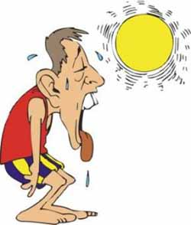
У важких випадках слід одразу зважити на характер
дихання потерпілого, переві­рити, чи не порушена у нього
прохідність дихальних шляхів. Виявивши, що язик запав, а
в роті є блювотні маси, повернути голову потерпілого на
бік і очистити поро­жнину рота бинтом або носовою
хустинкою, накрученою на палець

Slide 7
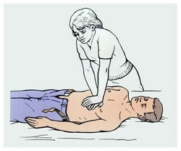
Якщо дихання слабке або його немає взагалі, терміново
почати робити штучне дихання методом «рот у рот» або
«рот у ніс» до появи самостійного глибокого дихан­ня.
Якщо ж при цьому не відчувається пульс, а зіниці
розширені і не реагують на світло, слід провести весь
комплекс реанімації—штучне дихання і непрямий масаж
серця

Slide 8
Дякую за увагу!

